Slide 1

פרויקט גמר ☺
נוי מיכאלי
שירה זלנפרוינד

Slide 2
DATA FOR OUR PROJECT
EEG של 122 נבדקים , שעברו 120 מבחנים בהם הוצגו להם אחד משני גירויים (S1 כלל גירוי ויזואלי אחד, בעוד 2S כלל 2 גירויים: הגירוי השני יכל להיות דומה לראשון/שונה ממנו). המאגר הינו directory שמכיל תיקיות נסיינים: בכל תיקיית נסיין נמצאים – מס' המבחן, מיקום החיישן, גובה אות חשמלי במיקרו וולט, מס' דגימה, קבוצת הנסיין, גירוי תואם/שונה, זמן תגובה.

Slide 3
שאלות מנחות
כיצד מגיבים אזורים במוח לגירויים ויזואלים חוזרים באלכוהוליסטים וקבוצות ביקורת לאורך זמן?
אילו אזורי מוח (על פי מנחי חיישנים) ספציפיים מראים את הבדלי הפעילות הגדולים ביותר?

Slide 4
איך בנינו את הפרויקט?
בשקפים הבאים נראה לכם את שלבי הבנייה ☺
ראשית, ניקוי וסידור הdata שיופיע ב- data_cleaning
שנית, ניתוחים סטטיסטיים שיופיעו ב-data_analysis
ולבסוף , הצגות גרפים ב- data_visualization
לאחר שיצרנו קבצי .py אלו - יצרנו MAIN שיהיה ספציפי לנתוני הEEG שלנו.

Slide 5
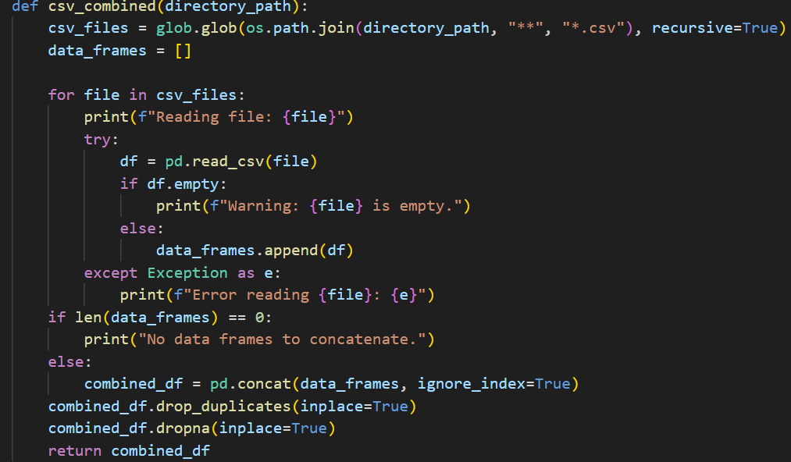
Data cleaning
הפונק' משלבת קבצים ויוצרת דטה מאוחד. היא מאתרת את כל הקבצים עם סיומת CSV , קוראת אותם. אם ריקים- מעלה הודעת שגיאה, ואם תקינים מוסיפה לרשימה שיצרה עבורם. בנוסף, לאחר איחוד המידע מורידה כפילויות ושורות ריקות.

Slide 6
Data cleaning
הפונק' לוקחת עמודה מסוימת בdata ומוודא שכל הערכים בה יהיו מספריים .

Slide 7
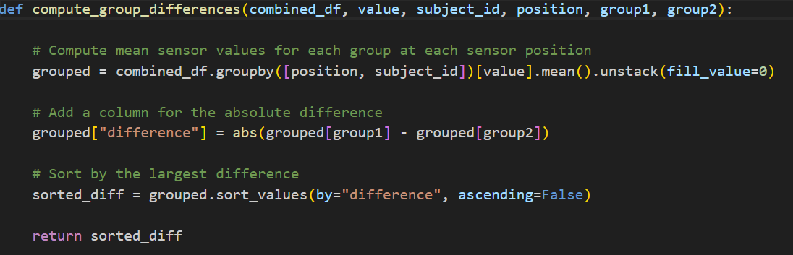
Data analysis
הפונק' מחשבת את ההבדלים הממוצעים בערכי חיישנים בין שתי קבוצות (אלכוהליסטים וקבוצת הביקורת) עבור כל מיקום חיישן. ראשית, היא מחלקת את הנתונים בקבוצות לפי עמודת המיקום של החיישן והקבוצה, ומחשבת ממוצעים עבור כל ערך מספרי של עמודת value . לאחר מכן, היא יוצרת טבלה שבה לכל קבוצה יש עמודה נפרדת עם הממוצעים. הפונק' מוסיפה עמודה חדשה שנקראת "difference" שמציינת את ההפרש המוחלט בין הממוצעים של שתי הקבוצות בכל מיקום. בסיום, היא ממיינת את הנתונים כך שהמיקומים עם ההבדלים הגדולים ביותר יופיעו תחילה, ומחזירה dataframe שמציג את הממוצעים לכל קבוצה, את ההפרש ביניהם, ואת הנתונים ממוינים לפי ההבדלים.

Slide 8
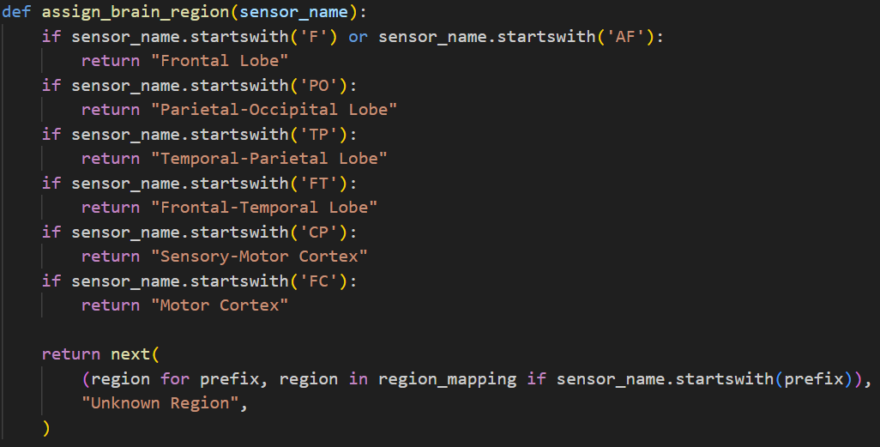
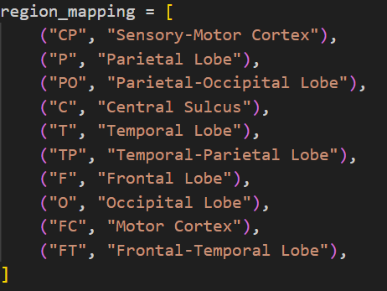
Data analysis
הקוד מגדיר רשימה של שיוך אזורי מוח בהתבסס על קידומות שמות החיישנים (region mapping) ומשתמש בו בפונק (assign_brain_region) כדי לשייך כל חיישן לאזור מוחי מסוים.

Slide 9
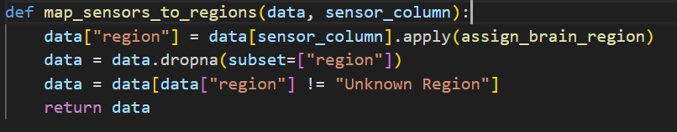
Data analysis
הפונק' ממפה חישני EEG לאזורי מוח באמצעות פונק' חיצונית ((assign_brain_region
ומוסיפה עמודה חדשה בשם ""region
עם אזורי המוח המתאימים, ומנקה את הנתונים על ידי הסרת שורות ללא אזור מוח מוגדר (NAN) או עם ערך "unknown region” . הפונק' מחזירה dataframe עם הנתונים הרלוונטים בלבד.

Slide 10
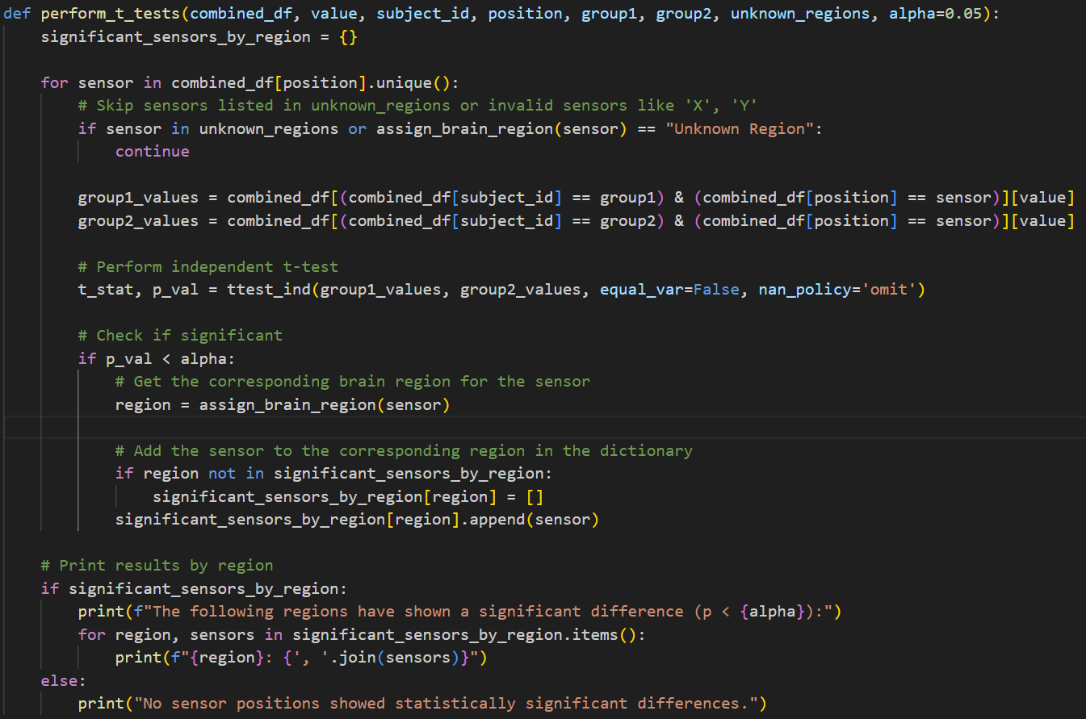
Data analysis
הפונק' מתחילה ביצירת מילון לאחסון אתרי סנסורים שהראו הבדל מובהק, ומבצעת לולאה על כל מיקום סנסור ייחודי. עבור כל סנסור, היא בודקת אם הוא נמצא ברשימת האזורים הלא ידועים (unknown regions) או אם הוא שייך לאזור מוח בלתי מוגדר. אם הסנסור נבדל, היא בוחרת את הערכים עבור כל קבוצה (group1 ו- group2) עבור הסנסור הנוכחי ומבצעת את מבחן ה-t על מנת לבדוק אם יש הבדל מובהק בין הקבוצות. אם תוצאה יוצאת מובהקת ,הפונקציה מזהה את אזור המוח שבו נמצא הסנסור באמצעות פונקציה חיצונית ((assign_brain_region) ומוסיפה את הסנסור למילון המייצג אזורים עם הבדל מובהק. היא מדפיסה את האזורים שבהם נמצאו הבדלים מובהקים, עם רשימת הסנסורים שזוהו בכל אזור.

Slide 11
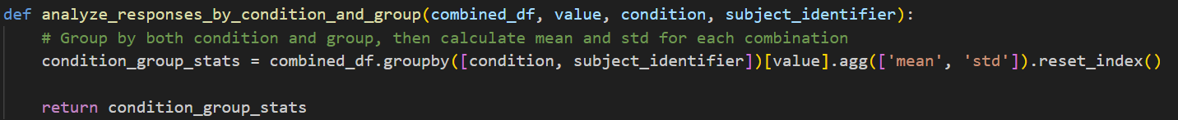
Data analysis
הפונק' מקבצת את הנתונים לפי תנאים ולקבוצות, ואז מחשבת את הממוצע ואת סטיית התקן עבור כל קבוצת תנאי, ומשיבה את התוצאות כ-DataFrame חדש שמראה את הממוצע וסטיית התקן לכל שילוב של תנאי וקבוצה.

Slide 12
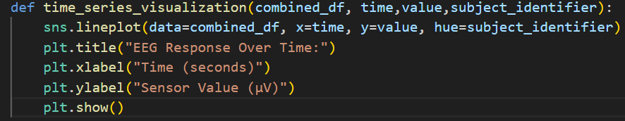
Data visualization
הפונק' מציגה גרף קווים שמתאר איך ערכי החיישן משתנים לאורך הזמן עבור הקבוצות השונות. כל צבע קו בגרף מייצג קבוצה, והגרף עצמו מציג את התגובה בנתוני ה-EEG לאורך זמן.

Slide 13
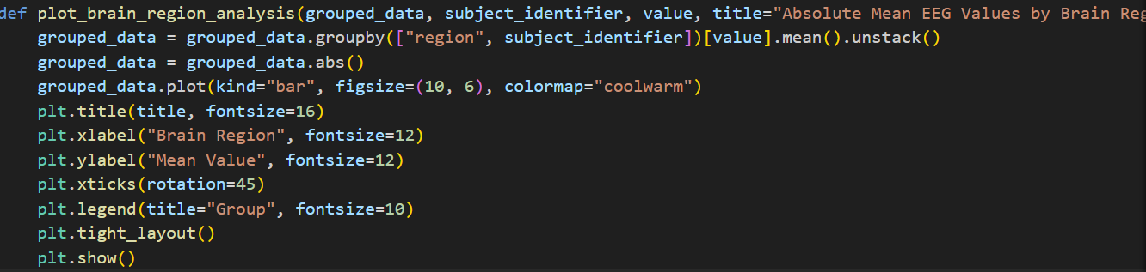
Data visualization
הפונק' יוצרת גרף עמודות להשוואת הערכים המוחלטים הממוצעים של מדידות EEG לפי אזורי מוח וקבוצות נבדקים (כגון קבוצת אלכוהוליסטים וקבוצת ביקורת). תחילה, הנתונים ב-Dataframe נכנסים לתהליך קיבוץ לפי העמודות "region" (אזורי המוח) ועמודת הזיהוי של הקבוצה (id) ולאחר מכן מחושב ממוצע הערכים עבור הערכים בעמודה value . הקבוצות הופכות לעמודות נפרדות, ולאחר מכן מחושבים הערכים המוחלטים (כדי להתעלם מסימנים שליליים). הגרף שנוצר מציג עמודות צבעוניות לכל קבוצה, ומראה את הערכים הממוצעים של EEG בכל אזור מוח.

Slide 14
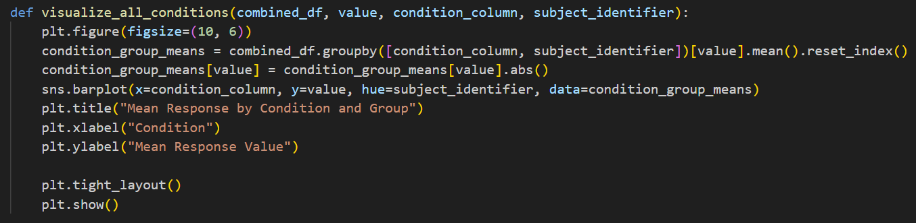
Data visualization
הפונק' מחשבת את ממוצע ערכי התגובה (שנמצא בעמודת value ) עבור כל שילוב של תנאי וקבוצה. לאחר חישוב הממוצעים, הופכת את הערכים למוחלטים כדי להימנע מערכים שליליים. הגרף המתקבל מציג את ממוצעי התגובה עבור כל תנאי, כאשר כל תנאי מייצג עמודה נפרדת בציר ה-X והממוצע של ערכי התגובה מוצג על ציר ה-Y . לכל תנאי יוצגו עמודות נפרדות עבור כל קבוצה, והצבעים השונים בגרף מציינים את הקבוצות.

Slide 15
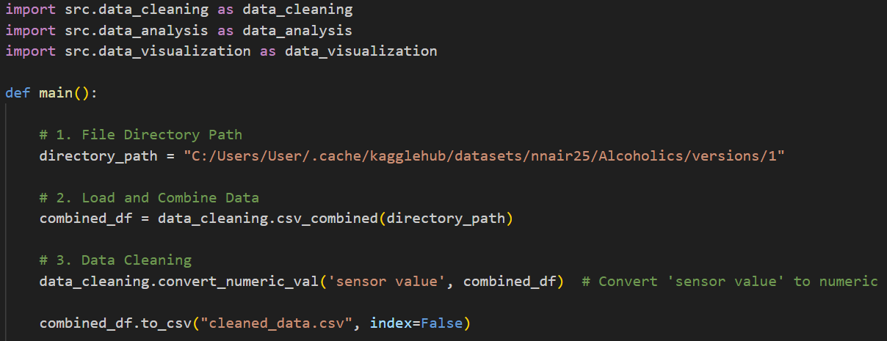
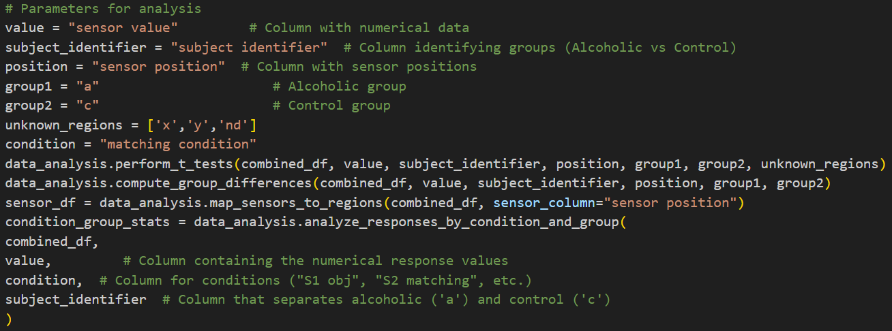
Main
ניתן לראות יישום הפונק' שהראינו עד כה על נתוני הdata שלנו.

Slide 16
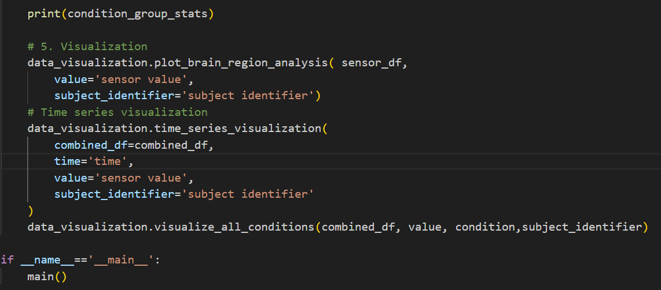
Main

Slide 17
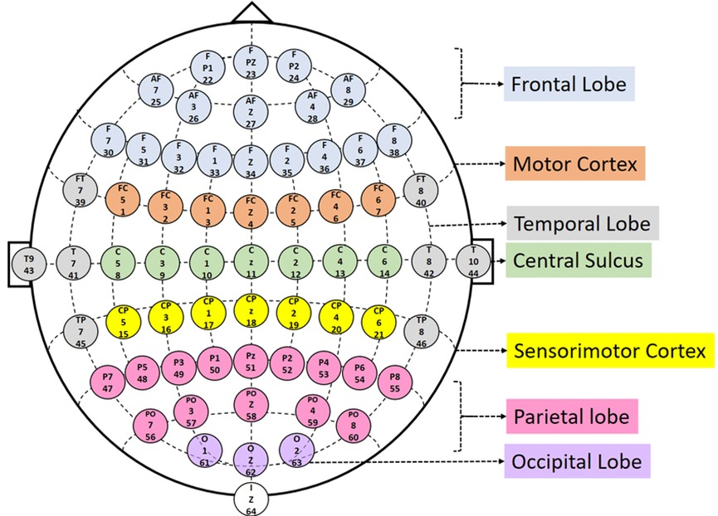
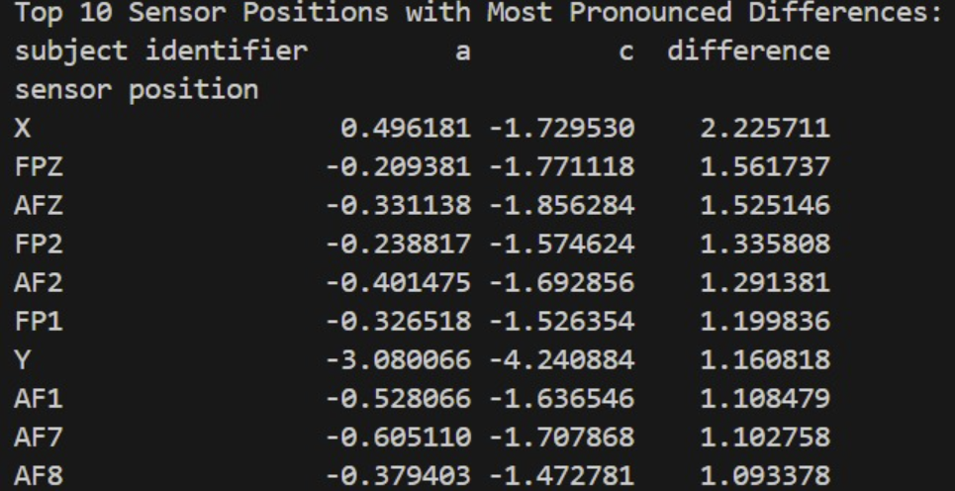
תוצאות
ניתן לראות את עשרת החיישנים בהם ההבדלים הגדולים ביותר בין שתי הקבוצות. לצרכי המחשה, הוספנו פה תמונה של החיישנים במוח כפי שהם ממוקמים בבדיקה מסוג הזה.

Slide 18
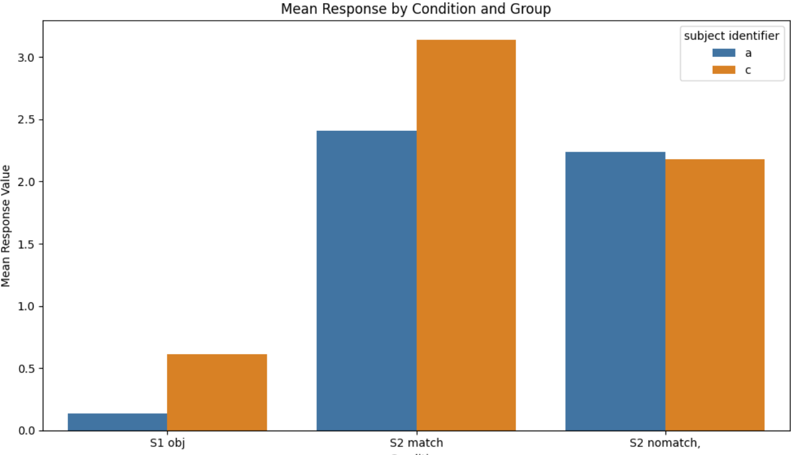
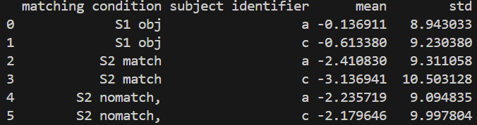
תוצאות
טבלה ניתן לראות את ממוצע וס"ת של הבדלי התגובות בכל אחת מהתנאים (S1,S2) בין קבוצת האלכוהוליסטים והביקורת.
לאחר מכן, רצינו להמחיש זאת בגרף .
כמו שניתן לראות, התגובה המשמעותית ביותר הופקה מתנאי S2 - שבו הגירויים הויזואלים התאימו אחד לשני.

Slide 19
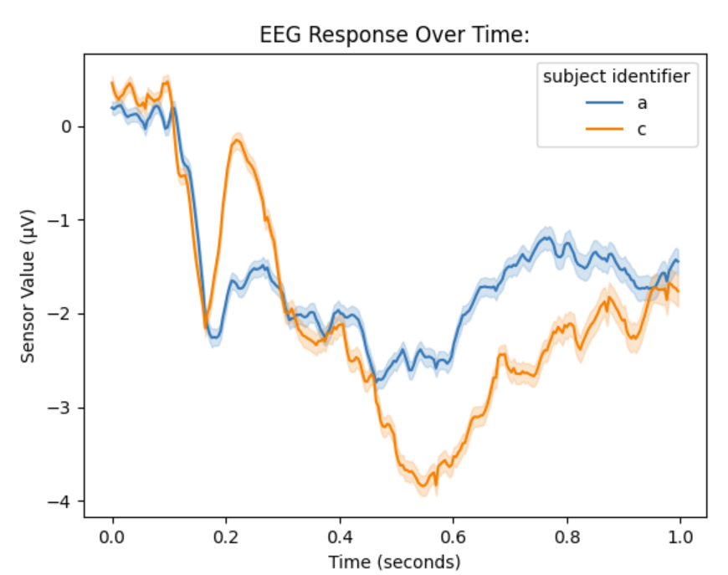
תוצאות
הגרף המצורף מציג את השינויים לאורך זמן בתגובת הנסיינים משתי הקבוצות. כמו שניתן לראות, התגובות של הנבדקים בקבוצת הבדיקה השתנו באופן יותר מובהק לאורך זמן, בעוד שהתגובות של קבוצת האלכוהוליסטים הראו שינוי פחות קיצוני.
מכאן אפשר לראות שינוי משמעותי בתגובות מוחיות של נבדקים אלכוהוליסטים לעומת עמיתים שאינם כאלה.

Slide 20
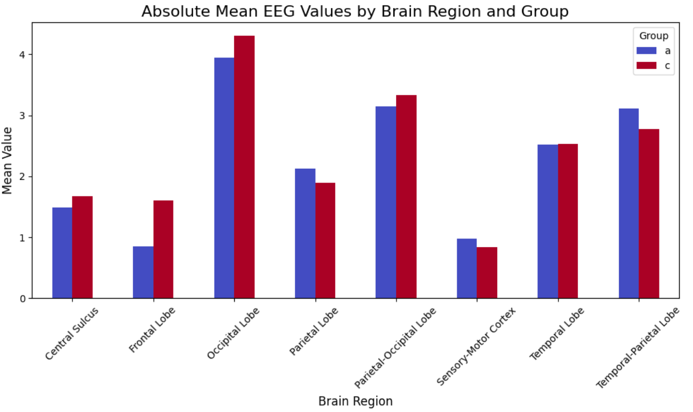
תוצאות
הגרף הבא מציג מעין מודל מוח ממוצע של נבדק מכל קבוצה (a,c) מבחינת פעילות אזור מוחי.
ניתן לראות שישנם הבדלים בין פעילות מוחית באזורים מסויימים בין הקבוצות.

Slide 21
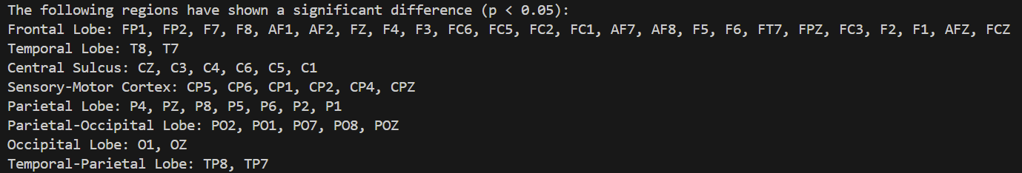
תוצאות
לאחר שיצא לנו תוצאות הגרף הקודם, רצינו לראות האם הבדלים מובהקים סטטיסטית. ניתן לראות פה את החיישנים בהם נמצא הבדל מובהק בין הקבוצות.

Slide 22
מסקנות
הפחתת שונות בפעילות המוחית אצל אלכוהוליסטים: דפוס ה-EEG בקבוצת האלכוהוליסטים, עם פחות וריאציות דרמטיות ויותר יציבות, עשוי להצביע על הפחתה בשונות פעילות המוח. זה עשוי להצביע על כך שמוחות האלכוהוליסטים פחות רגישים לגירויים חיצוניים או שפחות מסוגלים לעסוק בעיבוד דינמי. לעומת זאת, השינויים התכופים והבולטים יותר בקבוצת הביקורת עשויים להצביע על שונות תקינה ובריאה בפעילות המוח, דבר אשר בדרך כלל קשור לגמישות קוגניטיבית, קשב ותגובות אדפטיביות לגירויים.
פגיעה בתפקוד קוגניטיבי: השונות המופחתת בתגובה בקבוצת האלכוהוליסטים עשויה לשקף פגיעות בתפקודים קוגניטיביים כמו קשב, זיכרון עבודה ושליטה ניהולית. השינויים התכופים והחזקים יותר בקבוצת הביקורת עשויים להעיד על יכולת לעבד מידע בצורה גמישה ואדפטיבית יותר, תוך תגובה לגירויים בצורה הכוללת אינטגרציה קוגניטיבית ותחושתית נורמלית. האלכוהוליזם עשוי לפגוע ביכולת של המוח לעסוק בתהליכים אלו בצורה יעילה.
פגיעה באונה הפרונטלית: מכיוון שהאונה הפרונטלית מעורבת בוויסות תגובות לגירויים (כולל שיאים ושקיעות ב-EEG), השינויים המועטים והפחות דרמטיים בקבוצת האלכוהוליסטים עשויים להעיד על פגיעה בתפקודה.

Slide 23
מסקנות
4. חוסר קשב ועיבוד תחושתי: השינויים התכופים והדרמטיים יותר ב-EEG שנראים בקבוצת הביקורת עשויים להתאים ליכולת מוגברת להעביר קשב, לעבד מידע תחושתי או להגיב לשינויים בסביבה. לעומת זאת, השינויים המעטים יותר בקבוצת האלכוהוליסטים עשויים לשקף חוסר בתהליכים אלו, כמו פחות קשב או קשיים בעיבוד נתונים תחושתיים בזמן אמת.
5. נזק: קבוצת האלכוהוליסטים מציגה שינויים פחותים או פחות דרמטיים לאורך זמן - ייתכן שזה מצביע על נזק מבני באזורים במוח האחראיים ליצירה או וויסות תגובות אלו. שימוש כרוני באלכוהול עשוי לתרום לנזק במוח או לפגוע ביכולת המוח לתאם תגובות בצורה יעילה, דבר שמתבטא בדפוס EEG פחות דינמי.

Slide 24
לסיכום ☺
שימוש באלכוהול (במיוחד שימוש כרוני) עשוי להיות קשור לפעילות מוחית פחות דינמית ומצומצמת יותר, דבר המעיד על פגיעה בתפקוד קוגניטיבי, ירידה בקשב, ופוטנציאל לנזק ארוך טווח למערכות עצביות, במיוחד באונה הפרונטלית. קבוצת הביקורת, שמציגה שקיעות ושיאים תכופים וחשובים יותר, ככל הנראה מראה תגובתיות מוחית נורמלית, גמישות ועיבוד קוגניטיבי בריא.

